Slide 1

엄과외
Asterisk
배움을 원하는 사람들을 위한 솔루션
팀원
김영준, 김유빈, 신우혁, 심수현, 임성빈, 조희정

Slide 2
엄과외에 관하여
현황 및 문제점
해결방안 및 이점
목차
핵심기능 소개 + 동영상 시연
프로젝트 진행 흐름
시스템 아키텍처
팀원 소개

Slide 3
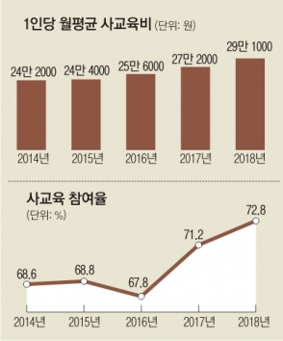
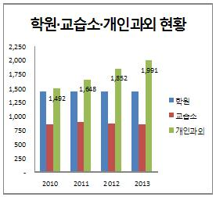
현황 및 문제점
사교육 현황
Notes:
2017년 기준 초·중·고 학생 1인당 월평균
사교육비가 27만 1000원으로 2007년
조사이래 최고치를 기록했다.
전년보다 5.9%(1만5000원)나 증가했다. 사교육비 총 규모도 2년 연속 상승했다.

Slide 4

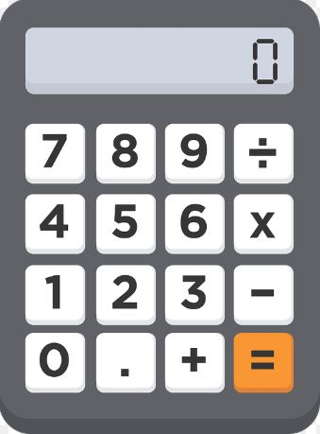

Eom
-Tutor.
현황 및 문제점
과외 선생님의 수준이 상이함
정산 및 환불시스템 구축
현행 어플리케이션의 이용 불편

Slide 5
해결방안 및 이점
웹사이트 제작으로 인한 쉬운 접근
- 김과외의 경우 웹사이트가 없음. 스마트폰을 쓰지않는 학생이나 학부모 회원은 어플쓰기가 불편할 수 있기 때문에 웹사이트를 제작함.
한 학생만을 위한 커리큘럼
- 학생에게 딱 맞는 커리큘럼을 만들어 수업을 진행할 수 있게함.
과외관리 시스템 제공
- 과외 진행 상황을 한눈에 볼 수 있는 과외관리 시스템을 제공하여 학부모가 자녀의 과외 상황을 쉽게 알 수 있고 선생님도 수업관리를 쉽게 할 수 있음.

Slide 6
해결방안 및 이점
웹사이트 제작으로 인한 쉬운 접근
- 김과외의 경우 웹사이트가 없음. 스마트폰을 쓰지않는 학생이나 학부모 회원은 어플쓰기가 불편할 수 있기 때문에 웹사이트를 제작함.
한 학생만을 위한 커리큘럼
- 학생에게 딱 맞는 커리큘럼을 만들어 수업을 진행할 수 있게함.
과외관리 시스템 제공
- 과외 진행 상황을 한눈에 볼 수 있는 과외관리 시스템을 제공하여 학부모가 자녀의 과외 상황을 쉽게 알 수 있고 선생님도 수업관리를 쉽게 할 수 있음.

Slide 7
해결방안 및 이점
웹사이트 제작으로 인한 쉬운 접근
- 김과외의 경우 웹사이트가 없음. 스마트폰을 쓰지않는 학생이나 학부모 회원은 어플쓰기가 불편할 수 있기 때문에 웹사이트를 제작함.
한 학생만을 위한 커리큘럼
- 학생에게 딱 맞는 커리큘럼을 만들어 수업을 진행할 수 있게함.
과외관리 시스템 제공
- 과외 진행 상황을 한눈에 볼 수 있는 과외관리 시스템을 제공하여 학부모가 자녀의 과외 상황을 쉽게 알 수 있고 선생님도 수업관리를 쉽게 할 수 있음.

Slide 8

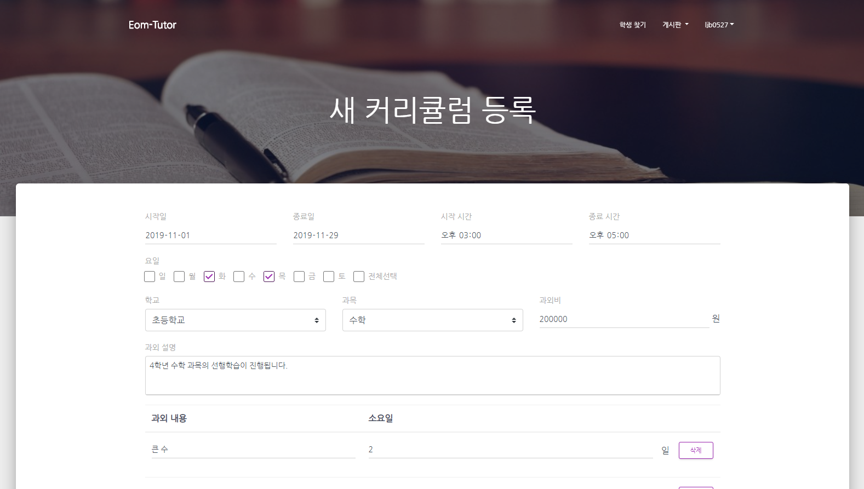
핵심기능소개
과외 관리 시스템
커리큘럼
커리큘럼 등록, 조회, 수정, 삭제 가능
과외 매칭
선생님이 커리큘럼 작성 후, 학생 초대
학생의 결제가 완료되면 매칭 성공
과외 진행 현황
매칭 성공 시 일별로 과외 진행 현황
등록, 조회, 수정, 삭제 가능
환불의 용이함
과외 진행 중에 중단 신청 가능

Slide 9
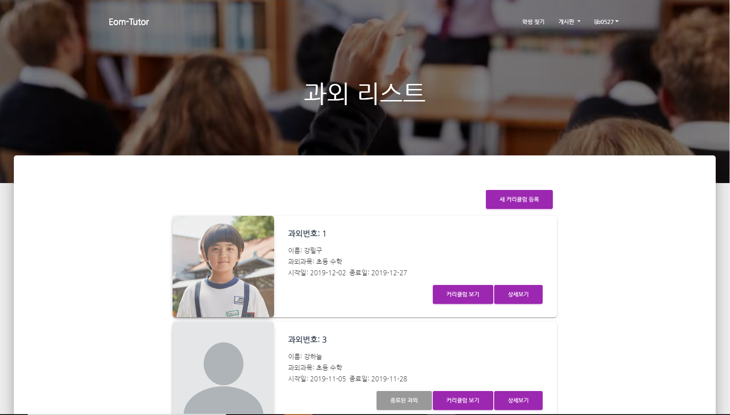
과외 관리 시스템
핵심기능소개
커리큘럼
커리큘럼 등록, 조회, 수정, 삭제 가능
과외 매칭
선생님이 커리큘럼 작성 후, 학생 초대
학생의 결제가 완료되면 매칭 성공
과외 진행 현황
매칭 성공 시 일별로 과외 진행 현황
등록, 조회, 수정, 삭제 가능
환불의 용이함
과외 진행 중에 중단 신청 가능

Slide 10
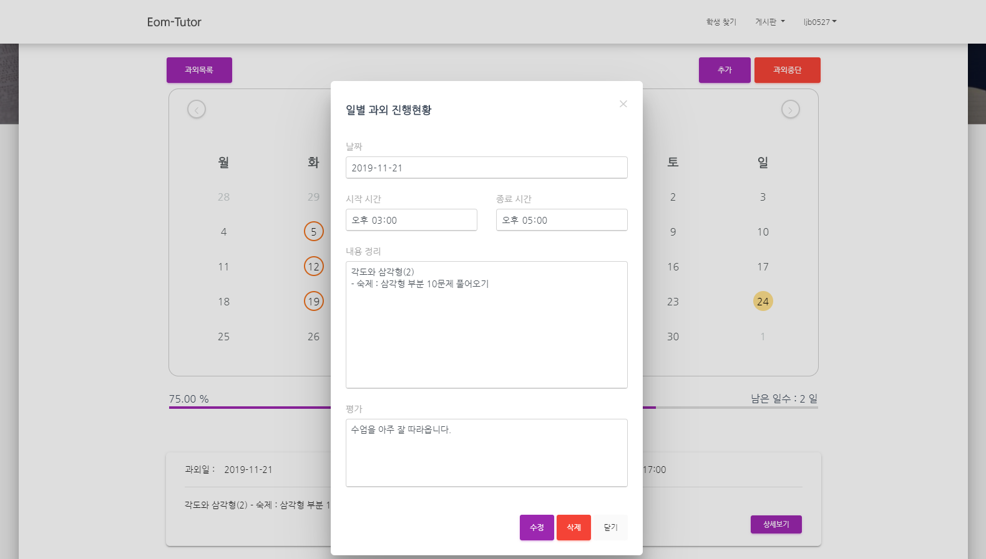
과외 관리 시스템
핵심기능소개
커리큘럼
커리큘럼 등록, 조회, 수정, 삭제 가능
과외 매칭
선생님이 커리큘럼 작성 후, 학생 초대
학생의 결제가 완료되면 매칭 성공
과외 진행 현황
매칭 성공 시 일별로 과외 진행 현황
등록, 조회, 수정, 삭제 가능
환불의 용이함
과외 진행 중에 중단 신청 가능

Slide 11
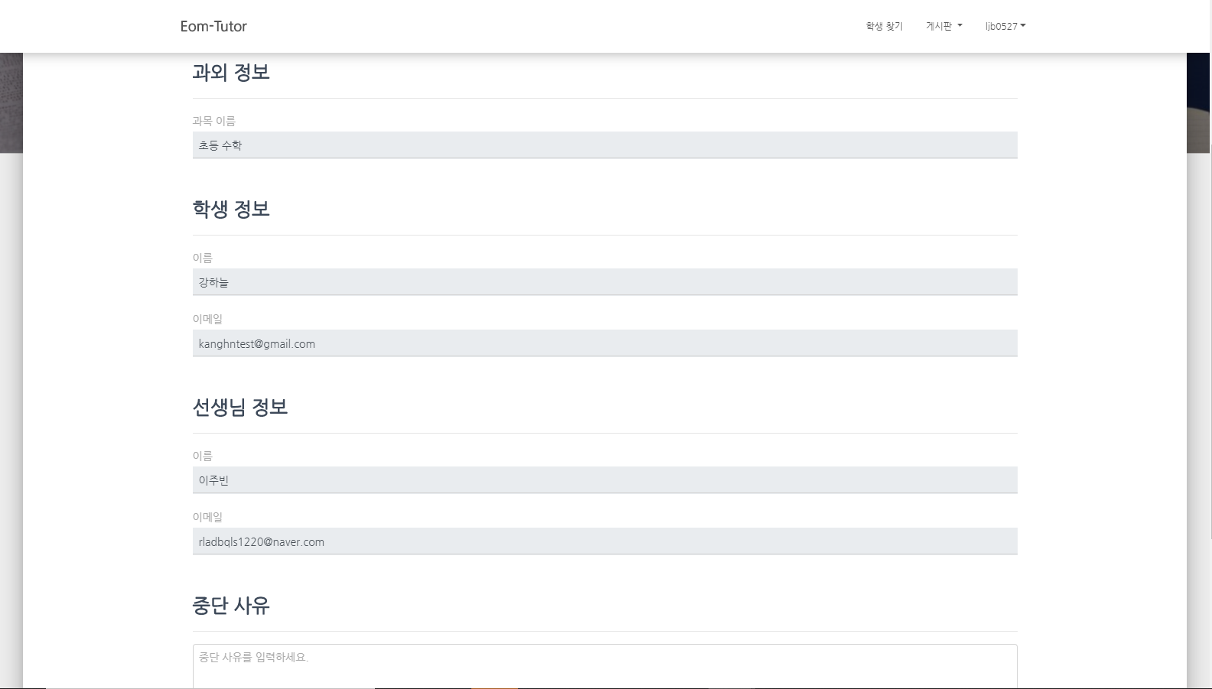
과외 관리 시스템
핵심기능소개
커리큘럼
커리큘럼 등록, 조회, 수정, 삭제 가능
과외 매칭
선생님이 커리큘럼 작성 후, 학생 초대
학생의 결제가 완료되면 매칭 성공
과외 진행 현황
매칭 성공 시 일별로 과외 진행 현황
등록, 조회, 수정, 삭제 가능
환불의 용이함
과외 진행 중에 중단 신청 가능

Slide 12
동영상 시연
기능 시연

Slide 13
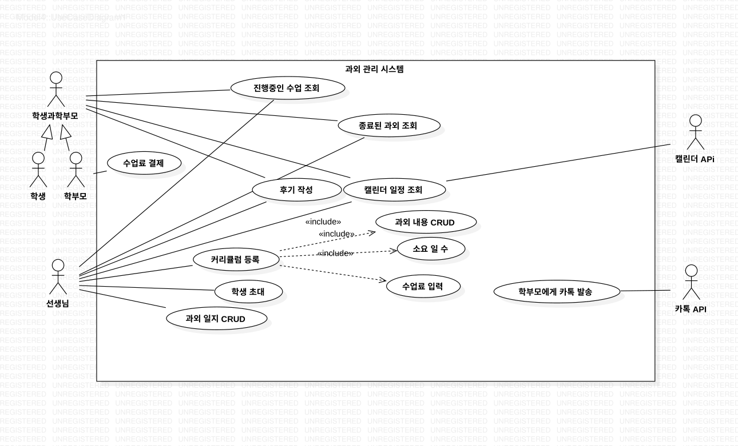
프로젝트 진행 흐름
Use-Case Diagram
요구사항 정의서 작성 전에 Actor와 Use-Case를 그려 어플리케이션에 필요한 기능을 확인
요구사항 정의서
작성된 Use-Case를 토대로 요구사항 정의서를 표로 작성하여 정리
UI 프로토타입 작성
Kakao Oven UI 작성 툴을 이용하여 UI 프로토타입을 선행하여 작성
UML DB 설계
Kakao Oven을 이용하여 작성한 UI 프로토타입을 토대로 DB를 설계
Notes:
개발 진행 중 변경사항을 최소화 하기 위하여 개발 전부터 요구사항 정의와 설계, UI 프로토타입을 신중하게 작성했습니다.

Slide 14
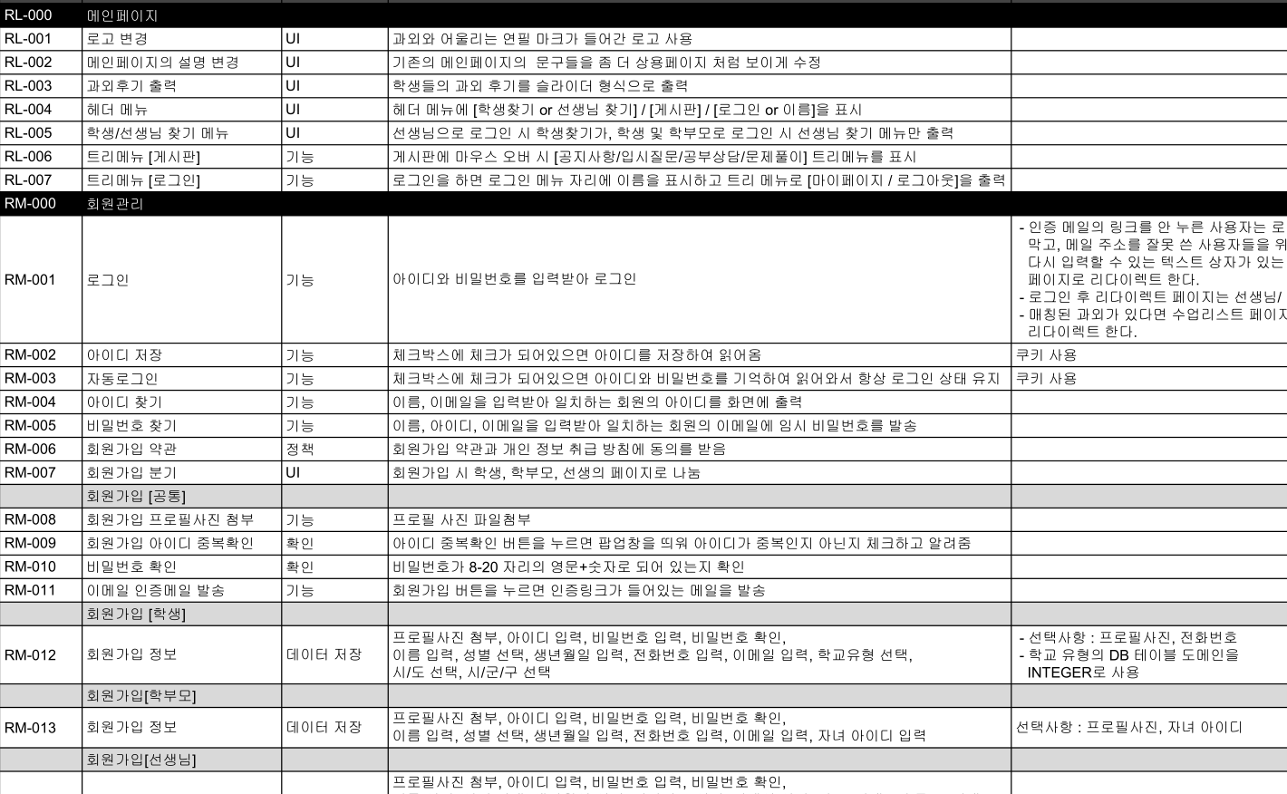
프로젝트 진행 흐름
Use-Case Diagram
요구사항 정의서 작성 전에 Actor와 Use-Case를 그려 어플리케이션에 필요한 기능을 확인
요구사항 정의서
작성된 Use-Case를 토대로 요구사항 정의서를 표로 작성하여 정리
UI 프로토타입 작성
Kakao Oven UI 작성 툴을 이용하여 UI 프로토타입을 선행하여 작성
UML DB 설계
Kakao Oven을 이용하여 작성한 UI 프로토타입을 토대로 DB를 설계

Slide 15
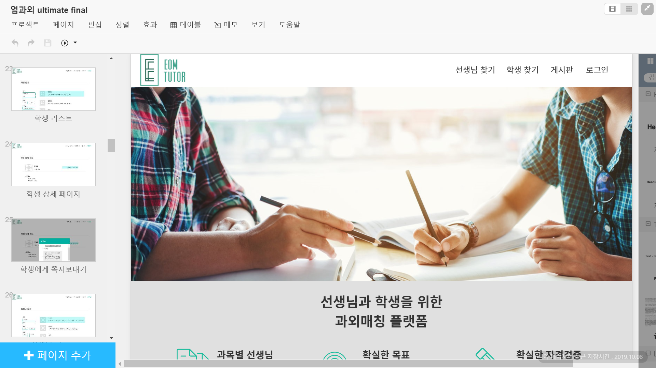
프로젝트 진행 흐름
Use-Case Diagram
요구사항 정의서 작성 전에 Actor와 Use-Case를 그려 어플리케이션에 필요한 기능을 확인
요구사항 정의서
작성된 Use-Case를 토대로 요구사항 정의서를 표로 작성하여 정리
UI 프로토타입 작성
Kakao Oven UI 작성 툴을 이용하여 UI 프로토타입을 선행하여 작성
UML DB 설계
Kakao Oven을 이용하여 작성한 UI 프로토타입을 토대로 DB를 설계
Notes:
개발 진행 중 변경사항을 최소화 하기 위하여 개발 전부터 요구사항 정의와 설계, UI 프로토타입을 신중하게 작성했습니다.

Slide 16
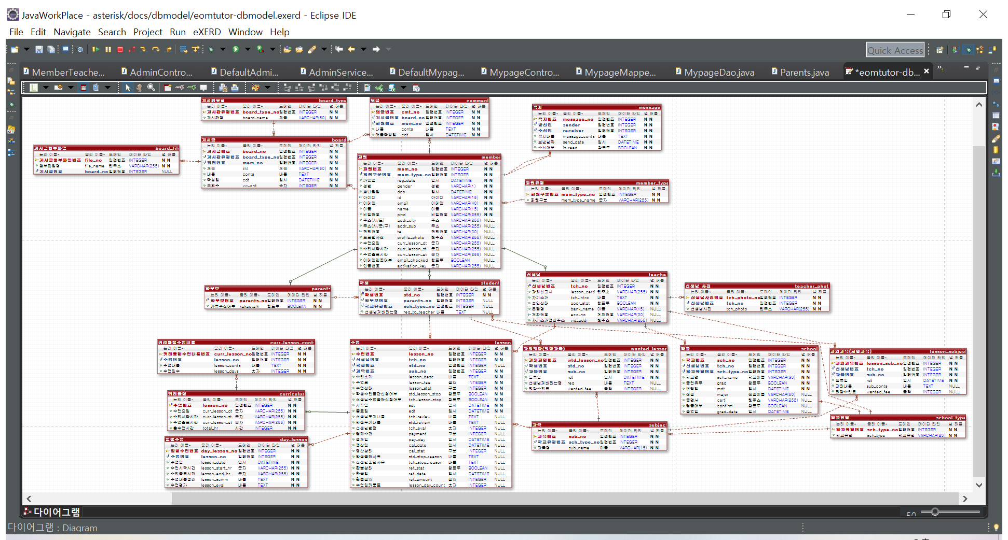
프로젝트 진행 흐름
Use-Case Diagram
요구사항 정의서 작성 전에 Actor와 Use-Case를 그려 어플리케이션에 필요한 기능을 확인
요구사항 정의서
작성된 Use-Case를 토대로 요구사항 정의서를 표로 작성하여 정리
UI 프로토타입 작성
Kakao Oven UI 작성 툴을 이용하여 UI 프로토타입을 선행하여 작성
UML DB 설계
Kakao Oven을 이용하여 작성한 UI 프로토타입을 토대로 DB를 설계

Slide 17











시스템 아키텍처
프론트 & 백 엔드
Browser
Server
APIs
DB
Daum 주소찾기
Simple Calendar
I’mport
DBMS
HTTP Request
회원가입
과외관리 시스템
과외비 결제
Client
게시판
커리큘럼 관리
쪽지함
Client’s PC
Notes:
사용자의 요청을 받으면 서버에 있는 자바 프로그램이 실행되어 DB에 접속하고 해당 사용자의 정보를 필요한 페이지에 맞게 사용자의 PC에 출력합니다.

Slide 18
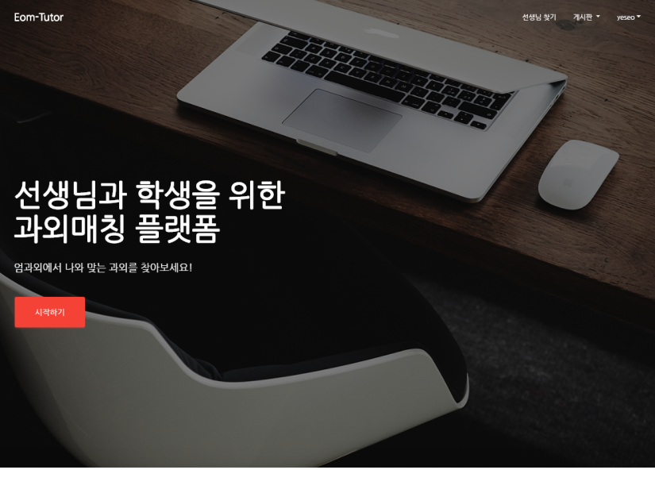
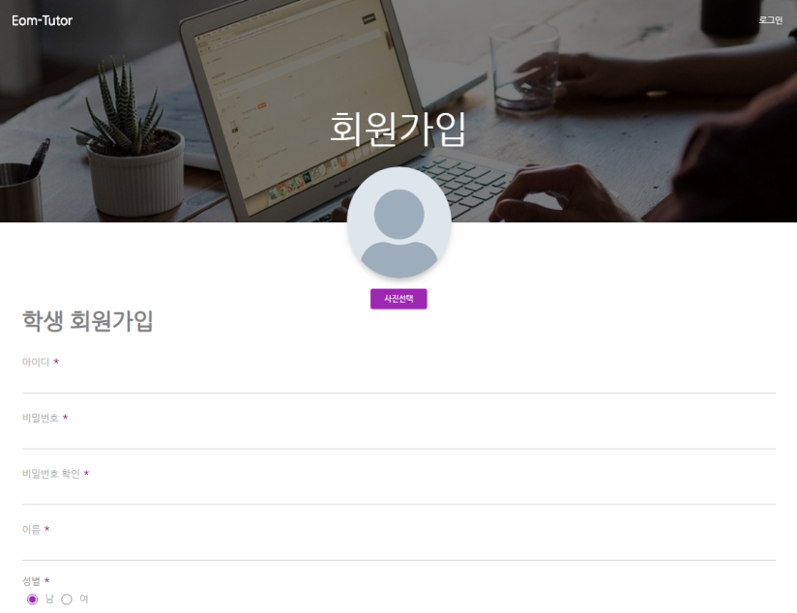
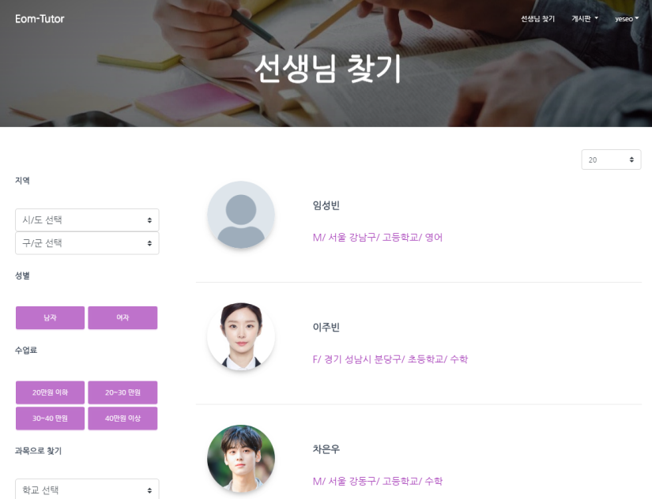
팀원소개
Feat. 기능
김영준
신우혁
조희정
메인페이지 기능, 테스트, UI
회원가입, 로그인, 회원 승인 메일
쪽지함 기능, UI
선생님, 학생 찾기 페이지
선생님, 학생 상세페이지 기능, UI

Slide 19
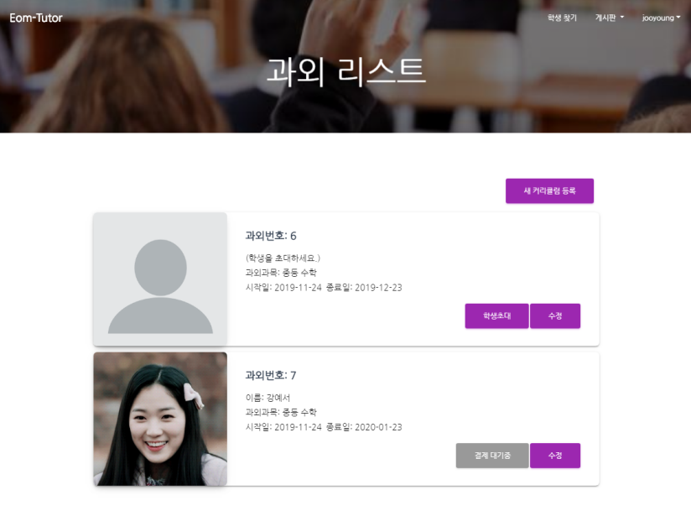
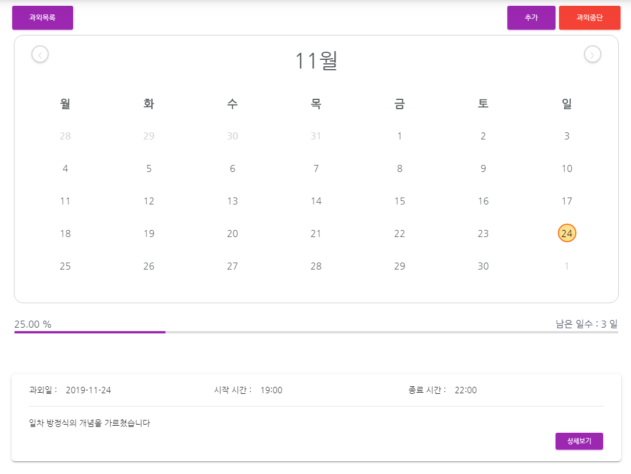
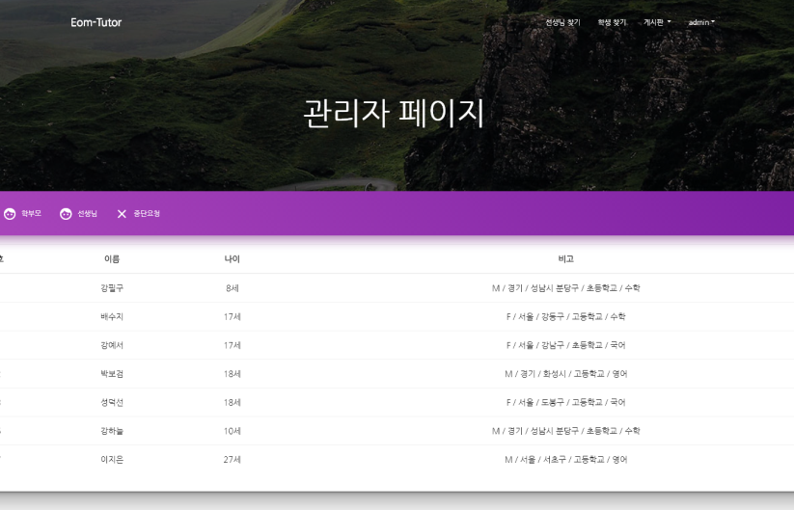
팀원소개
Feat. 기능
심수현
김유빈
임성빈
회원가입, 수업 커리큘럼
수업 리스트 기능, UI
게시판, 과외관리 시스템
관리자 페이지 기능, UI
프로젝트 세팅, 마이페이지, 결제
관리자 페이지 기능, UI

Slide 20
THANK YOU

